Slide 1
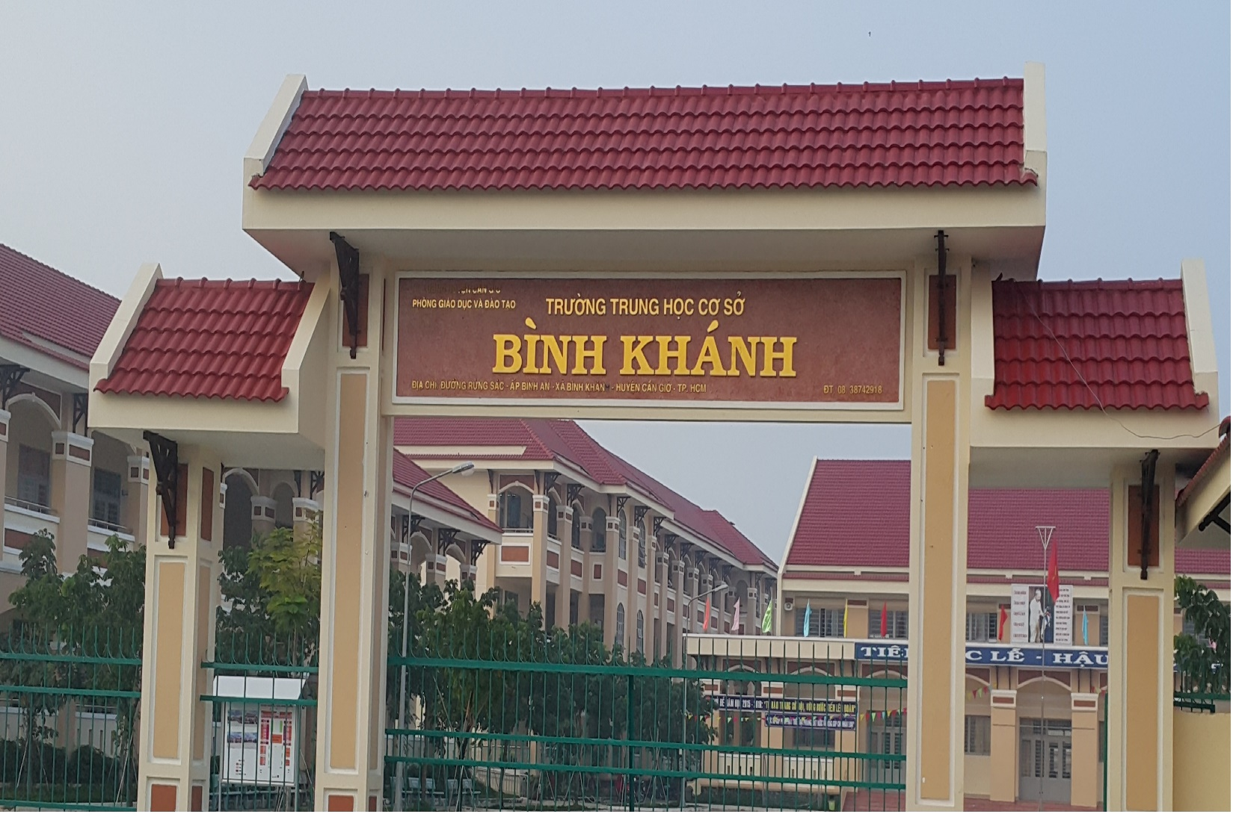
MÓ THUAÄT 9

Slide 2
Đất nước Việt Nam
Trải qua nhiều sóng gió
Chiến tranh
Văn hóa, nghệ thuật
Nhiều chiến tích, câu chuyện lưu vào sổ sách
Nhiều công trình nghệ thuật được lưu truyền đến ngày nay
Kiến trúc
Điêu khắc
Đồ họa
Hội họa
Đồ gốm
Chạm khắc trang trí
Đó là những tinh hoa mĩ thuật: là những cái tinh túy nhất, tốt đẹp nhất.

Slide 3
CHỦ ĐỀ 3
TINH HOA MĨ THUẬT NGƯỜI VIỆT
(3 tiết)
TIẾT 1:
SƠ LƯỢC VỀ MĨ THUẬT THỜI NGUYỄN (1802-1945)
TIẾT 2:
SƠ LƯỢC VỀ MĨ THUẬT CÁC DÂN TỘC ÍT NGƯỜI Ở VIỆT NAM
TIẾT 3:
VẼ HỌA TIẾT DÂN TỘC, CHIA SẺ NỘI DUNG ĐÃ HỌC

Slide 4

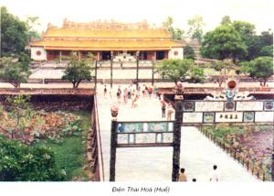
MĨ THUẬT 9
Chủ đề 3: Tinh hoa mĩ thuật người Việt
TIẾT 1:SƠ LƯỢC MĨ THUẬT THỜI NGUYỄN
(1802-1945)

Slide 5

I- Vài nét về bối cảnh lịch sử.
Các em tự học phần I (nghiên cứu trong sách giáo khoa, tài liệu, sách báo, Internet…các nội dung liên quan đến bối cảnh lịch sử thời Nguyễn (1802-1945). Một số gợi ý để các em tự tìm hiểu:
- Thời nhà Nguyễn (1802-1945) có bao nhiêu đời vua?
- Sau khi thống nhất đất nước, nhà Nguyễn chọn nơi đâu để làm kinh đô?
- Nguy cơ mất nước là do đâu? Ai đã đánh chiếm nước ta trong giai đoạn này?

Slide 6

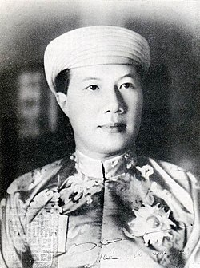
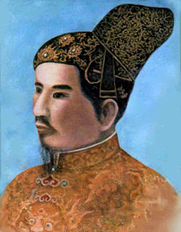
? Vị vua đầu tiên và cuối cùng của triều Nguyễn là ai? Niên hiệu là gì ?
-Vua Gia Long (tại vị 1802-1819 ) tên thật là Nguyễn Phúc Ánh (Nguyễn Ánh)
-Vua Bảo Đại (tại vị 1926 -1945 ) tên thật là Nguyễn Phúc Vĩnh Thụy , Mất tại Pari
Vua Gia Long (1762-1820)
Vua Bảo Đại (1913-1997)

Slide 7

II - Một số thành tựu về mỹ thuật
1 Kiến trúc kinh đô Huế
2 Điêu khắc , đồ họa và hội họa
a.Điêu khắc
b.Đồ họa và hội họa

Slide 8
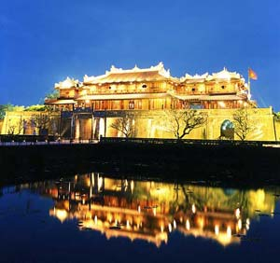
II Một số thành tựu về mỹ thuật
1 Kiến trúc kinh đô Huế
Điện Thái Hòa
Kinh thành huế về đêm

Slide 9
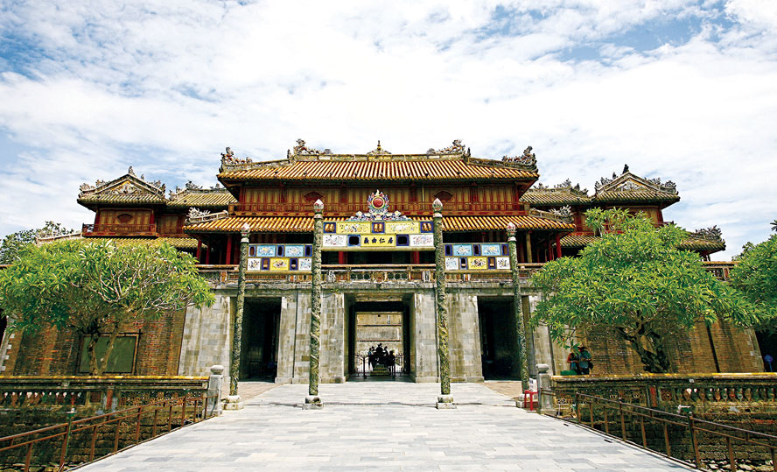
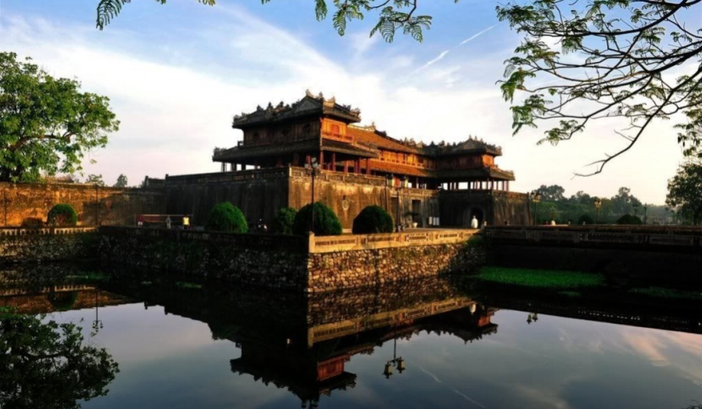
II Một số thành tựu về mỹ thuật
1 Kiến trúc kinh đô Huế
Ngọ môn
Đại Nội

Slide 10
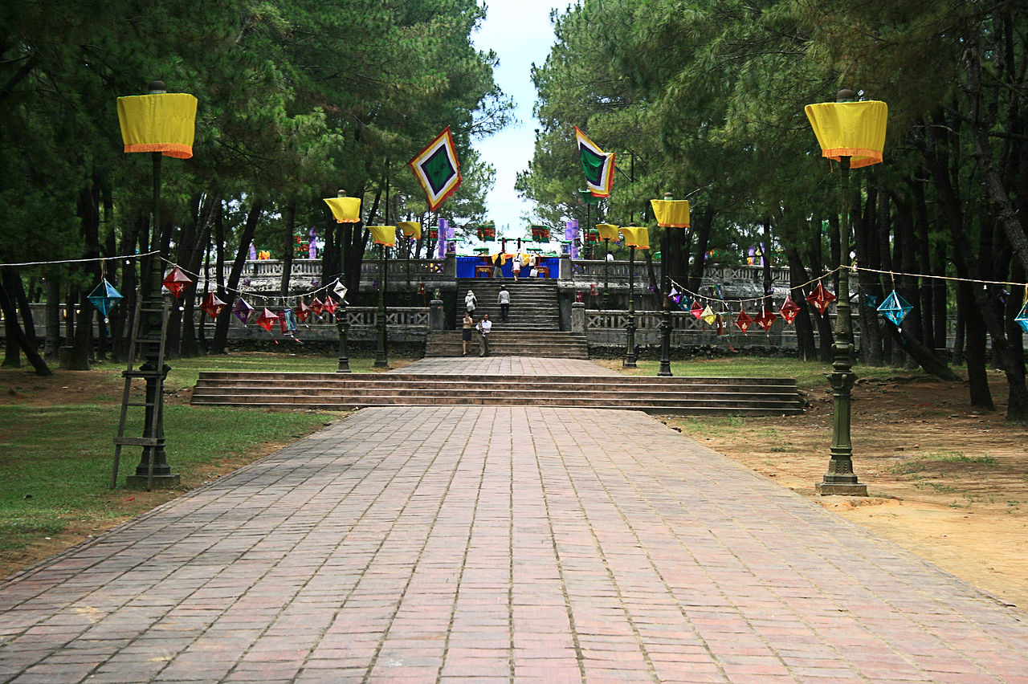
Đàn Nam Giao

Slide 11
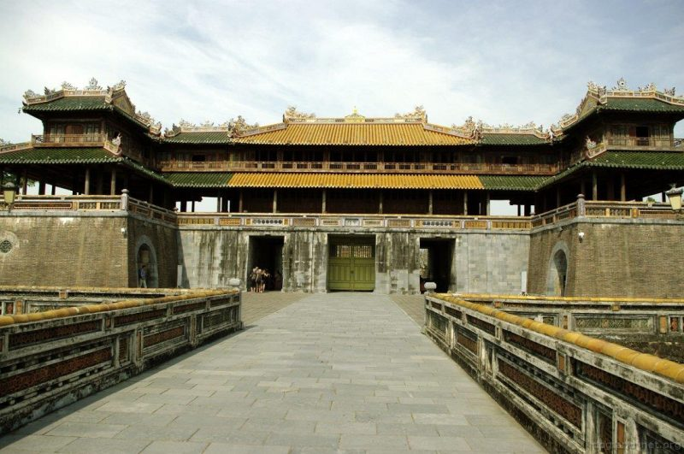
-Nhà Nguyễn dời Kinh Đô vào Huế và xây dưng kinh đô mới, vì vậy cung đình Huế là công trình tiêu biểu của kiến trúc thời Nguyễn.

Slide 12
?
- Kinh thành Huế được xây dựng bên cạnh một dòng sông rất đẹp và nên thơ?

Slide 13
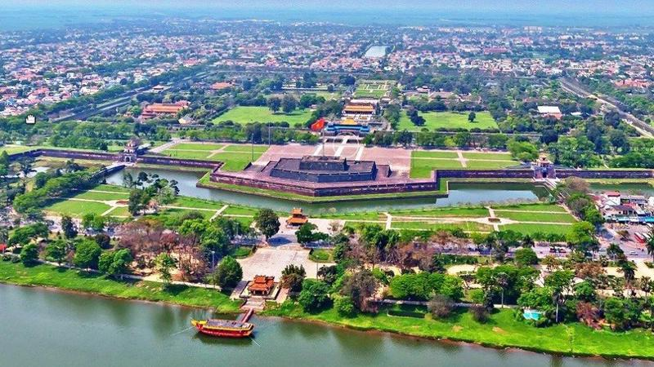
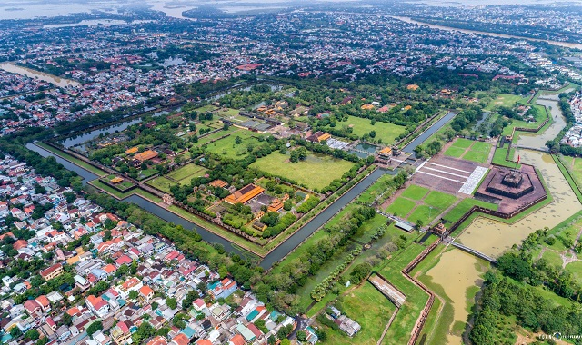
- Kinh thành Huế nằm bên bờ sông Hương là một quần thể kiến trúc rông lớn và đẹp nhất nước ta thời đó.

Slide 14
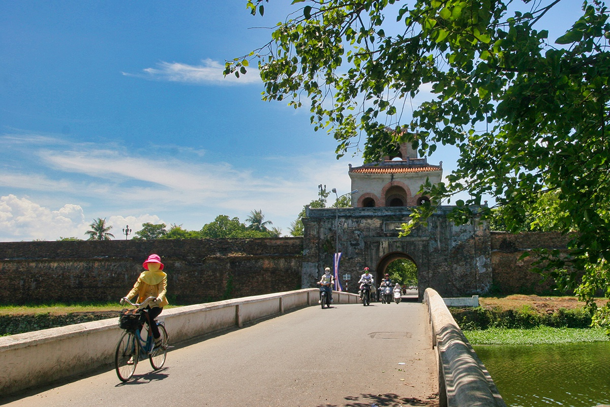
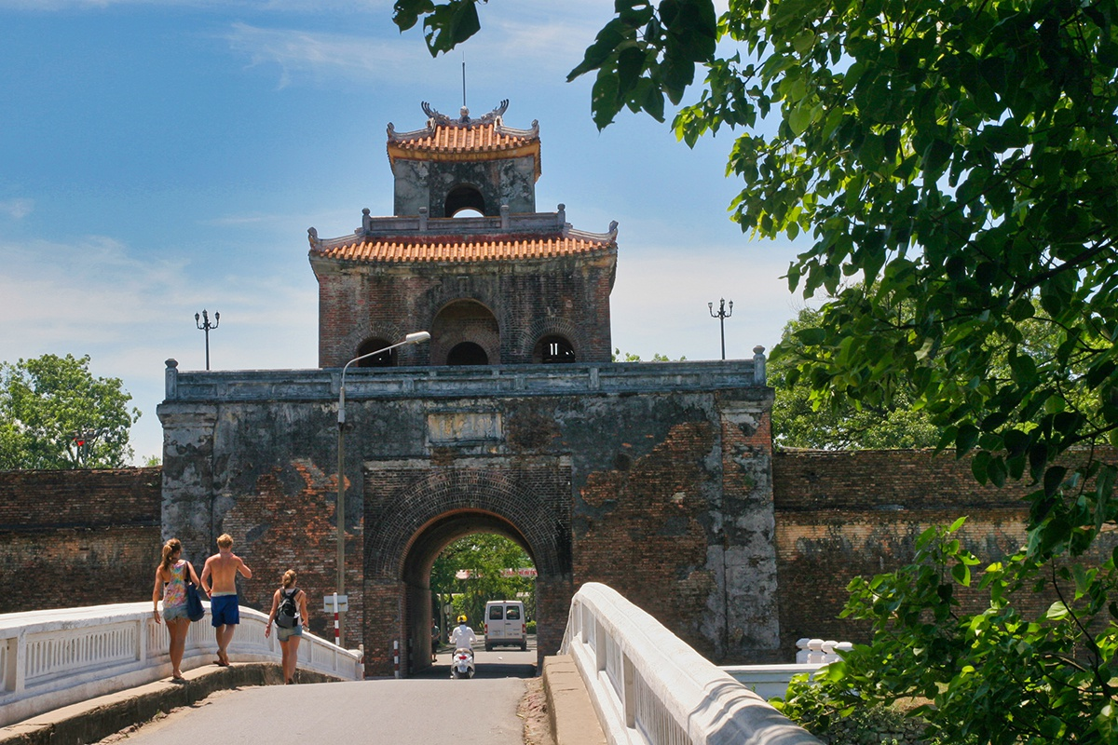
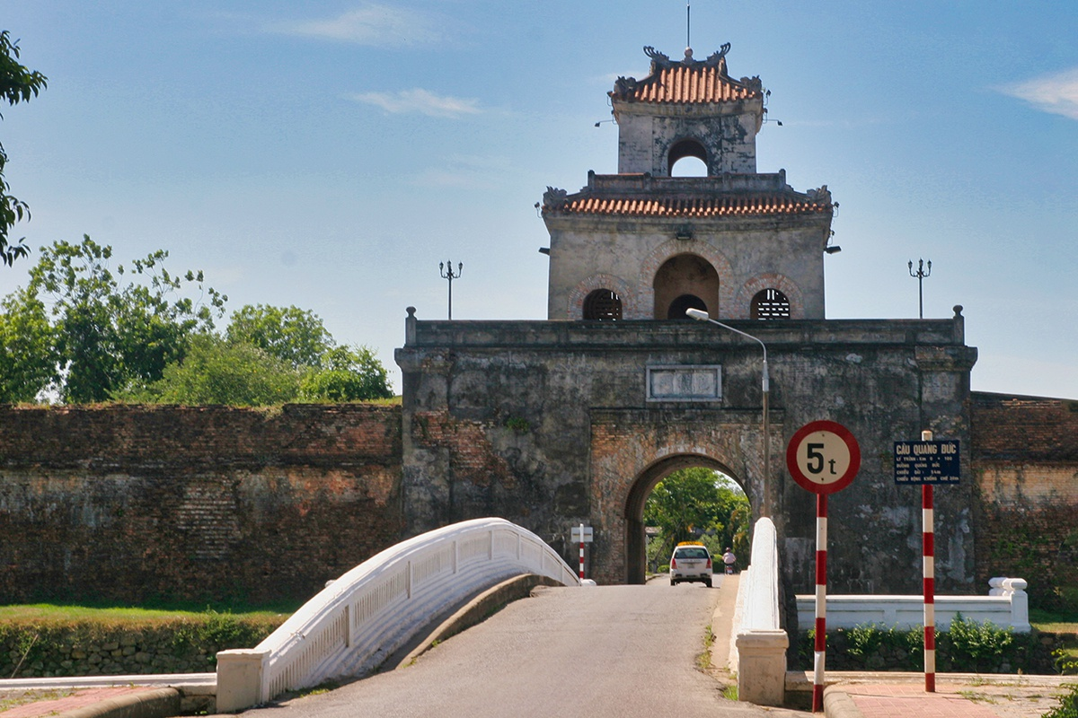
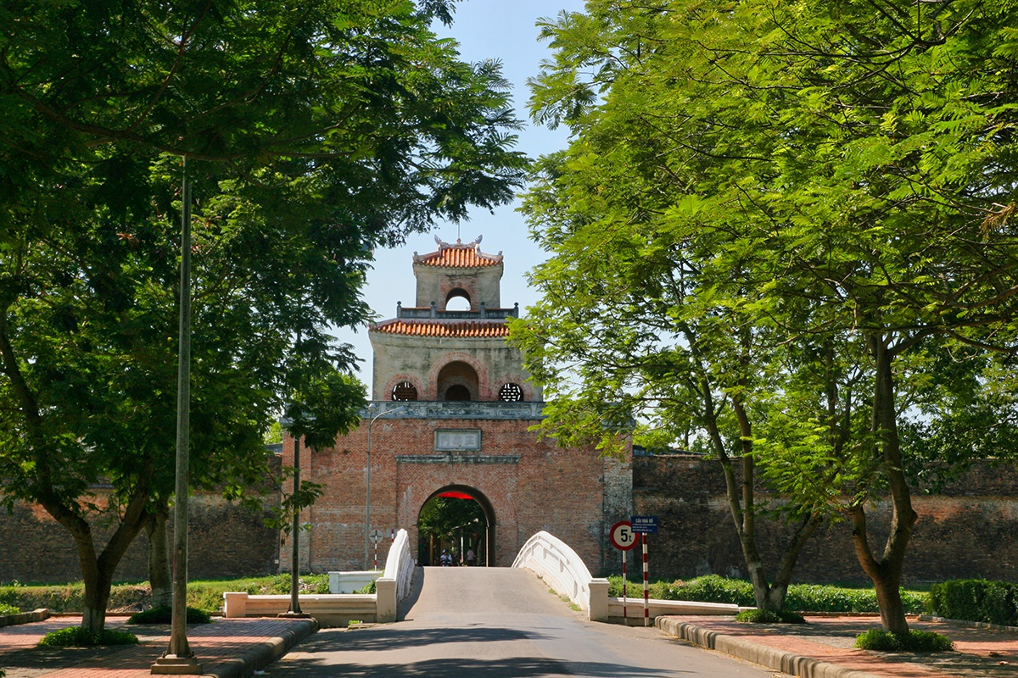
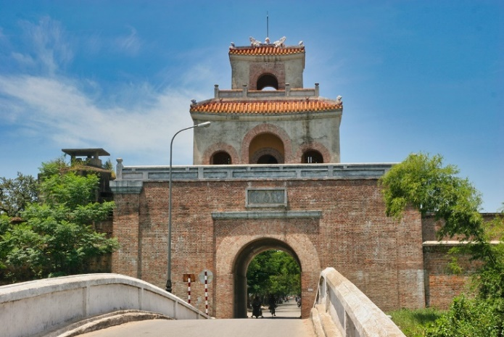
Thành có 10 của chính để ra vào. Bên trên của thành có các vọng gác xây hình chim phượng .
Cửa Đông Nam (cửa Thượng Tứ)
Cửa Thể Nhơn (cửa Ngăn)
Cửa Quảng Đức (cửa Sập)
Cửa Chánh Nam (cửa Nhà Đồ)
Cửa Tây Nam (cửa Hữu)

Slide 15
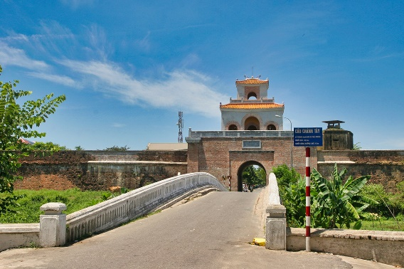
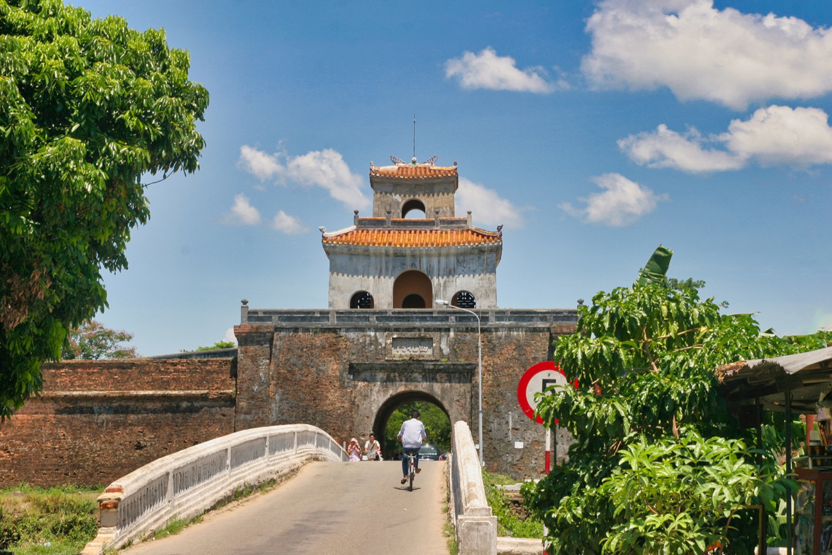
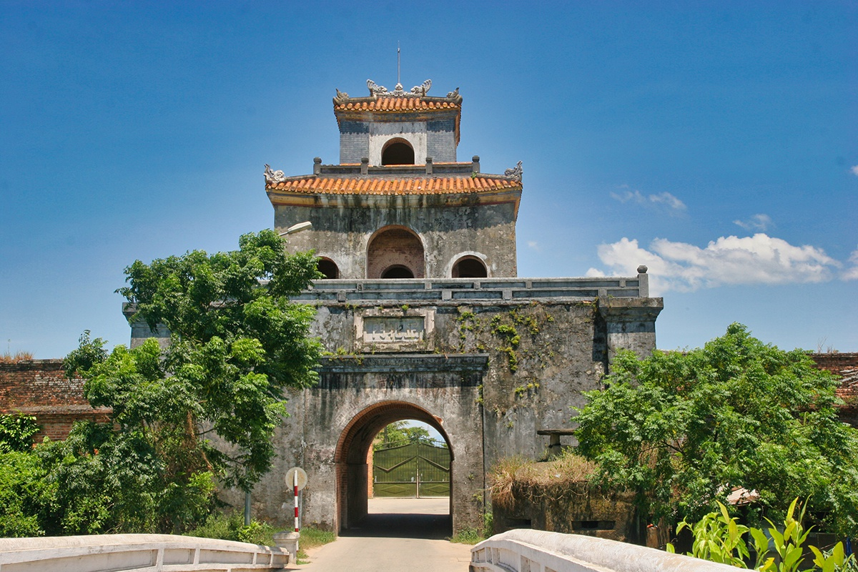
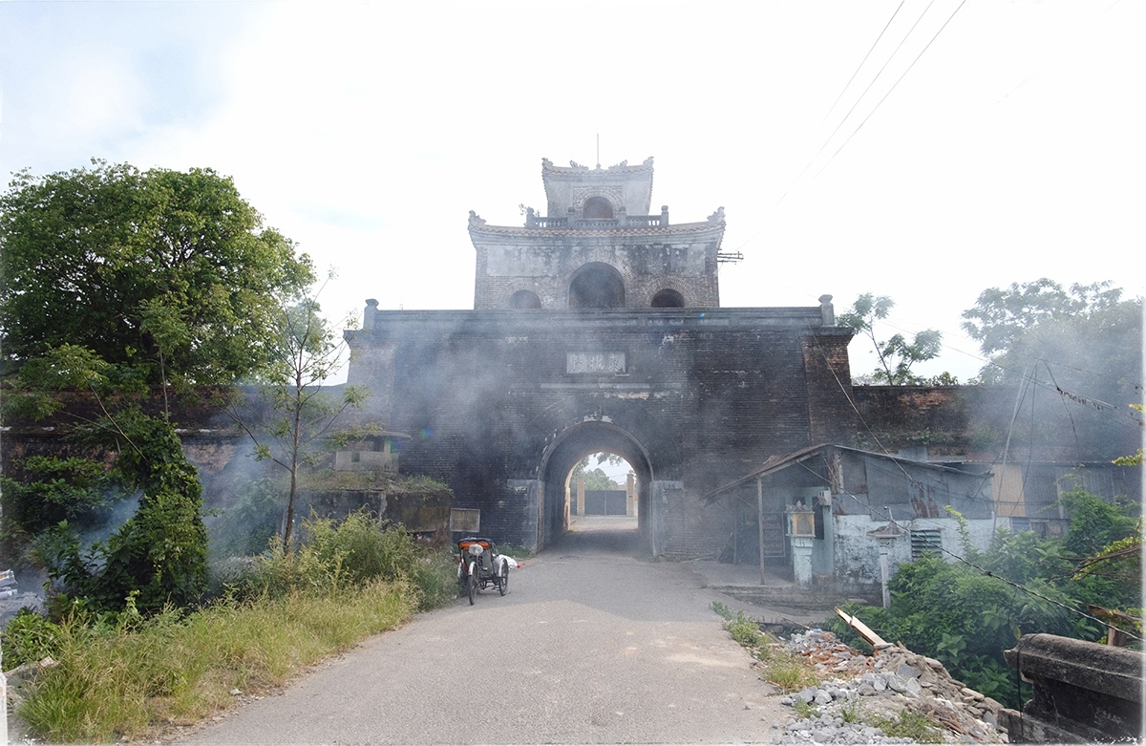
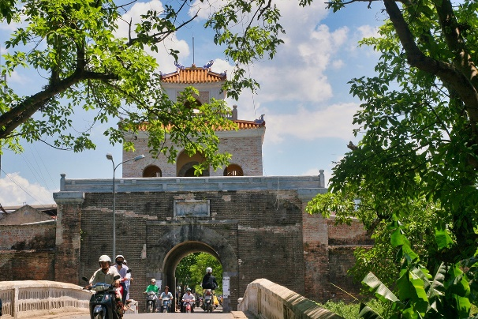
Thành có 10 của chính để ra vào. Bên trên của thành có các vọng gác xây hình chim phượng .
Cửa Tây Bắc (cửa An Hòa)
Cửa Chánh Tây
Cửa Chánh Bắc (cửa Hậu)
Cửa Đông Bắc (cửa Kẻ Trài)
Cửa Chánh Đông (cửa Đông Ba)

Slide 16
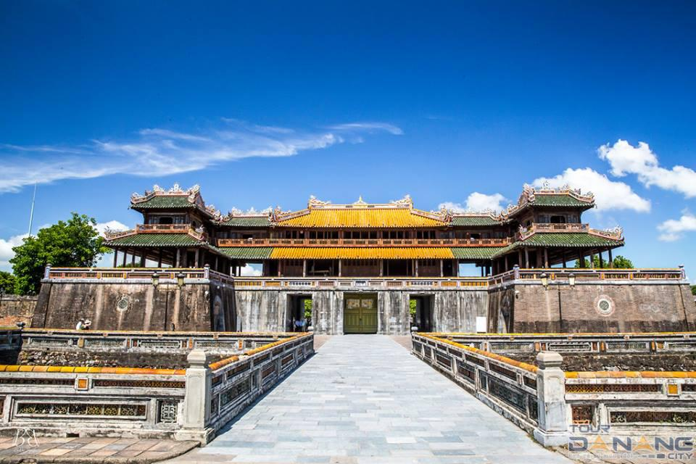
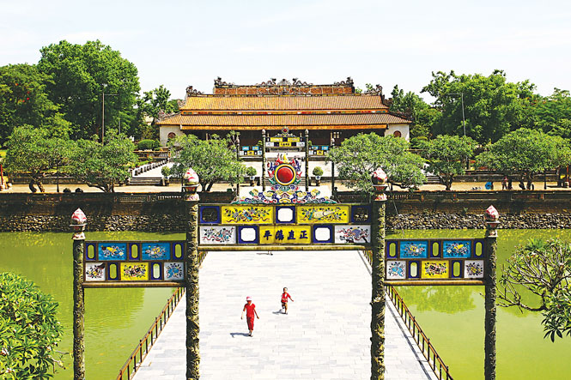
- Nằm giữa kinh thành Huế là Hòang Thành. Cổng vào hoàng thành là Ngọ Môn. Tiếp đó là hồ Thái Dịch. Cầu Trung Đạo bắc qua hồ Thái Dịch dẫn đến điện Thái Hòa nguy nga, tráng lệ, là nơi tổ chức các cuộc lễ lớn. Quanh điện Thái Hoà là hệ thống cung điện dành riêng cho vua và hoàng tộc.

Slide 17
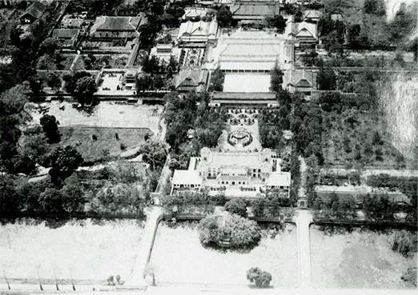
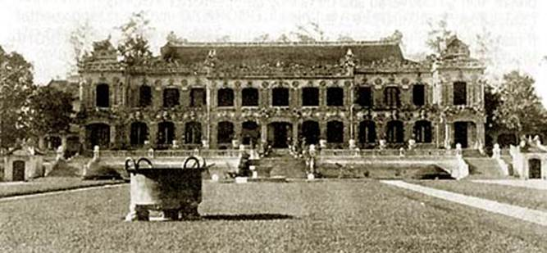
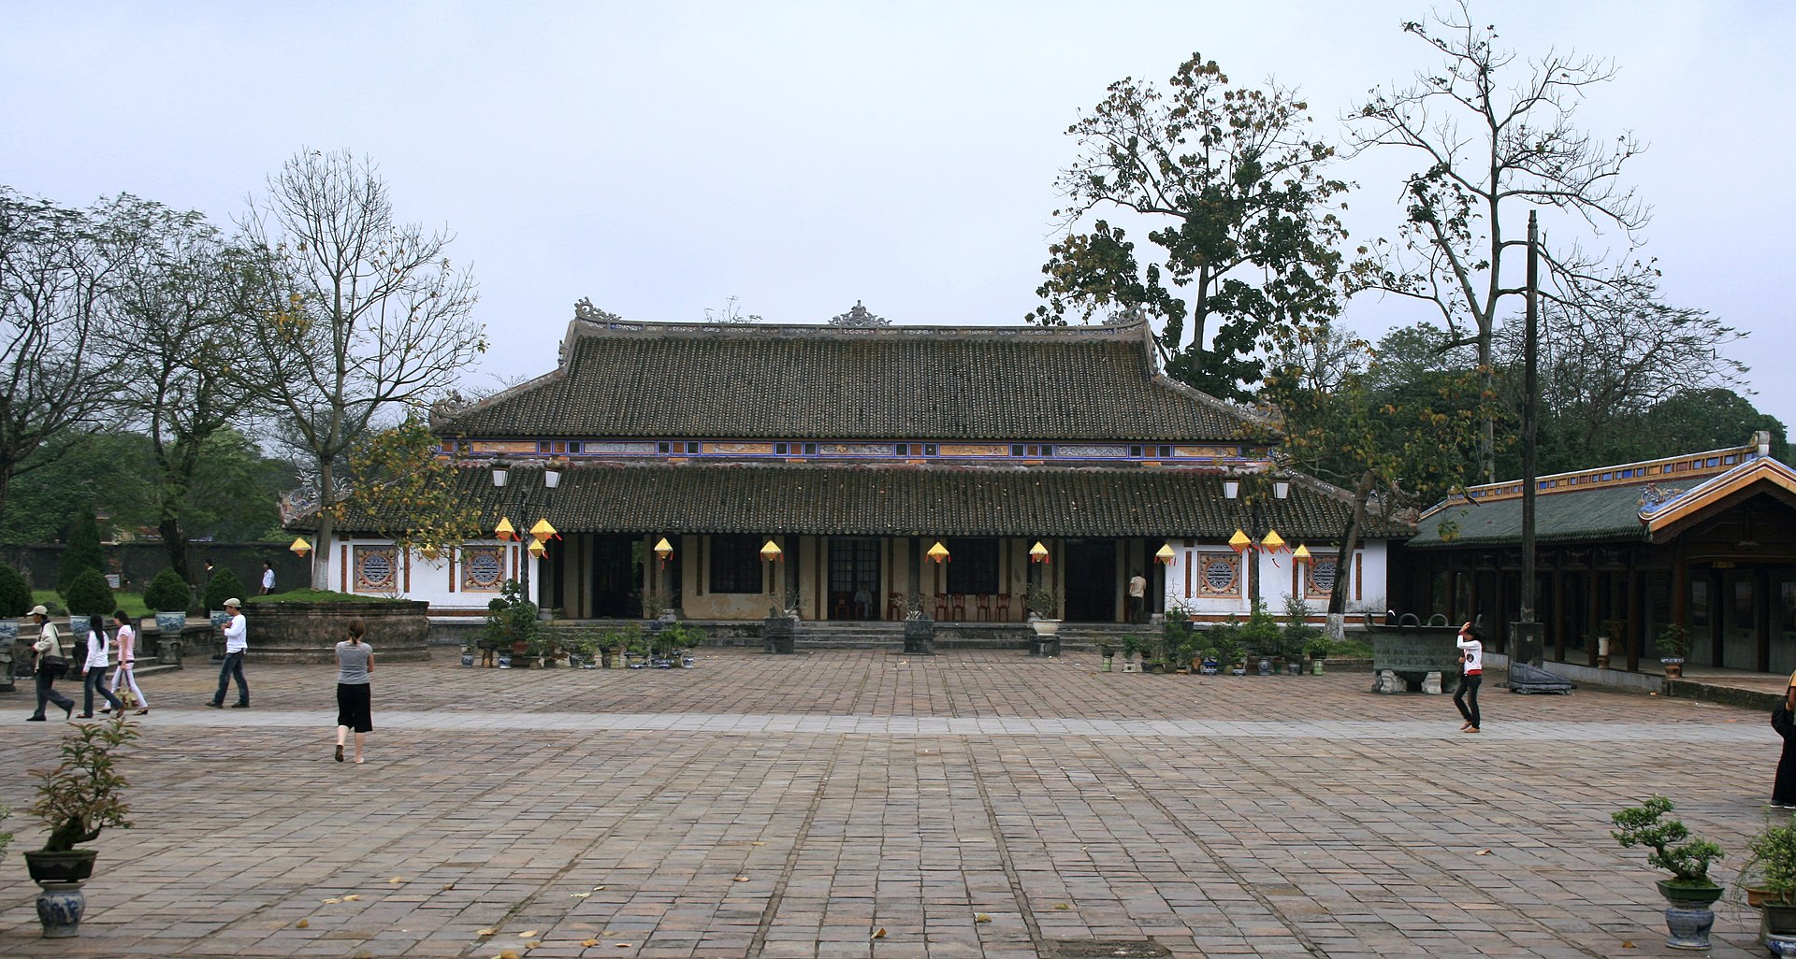
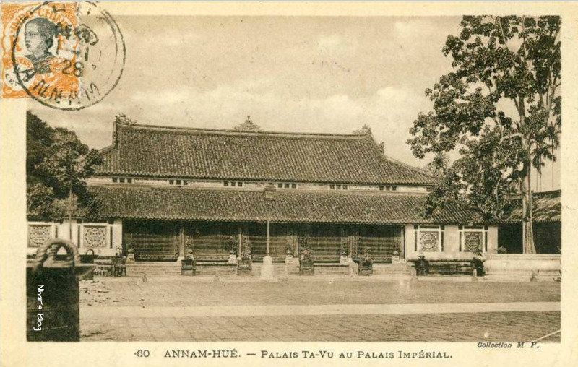
Tử Cấm Thành
Tử Cấm Thành trước khi bị bom đạn chiến tranh phá hủy
Điện Kiến Trung
Tả Vu
Hữu Vu

Slide 18
Nhìn chung, tổng thể kiến trúc Hoàng Thành và Tử Cấm Thành (gọi chung là Đại Nội) chẳng những có giá trị nghệ thuật về qui hoạch, kiến trúc và trang trí, mà đây còn là hệ thống Hoàng cung còn lại duy nhất tại Việt Nam.

Slide 19
Bên cạnh Phòng thành, Hoàng thành, Tử Cấm Thành, đàn Nam Giao,… kinh đô Huế còn có những lăng tẩm nổi tiếng cùng những công trình đặc sắc mang đậm văn hoá dân tộc.
Kể tên các lăng tẩm nổi tiếng của triều Nguyễn?
Lăng tẩm: Đây là các công trình kiến trúc có giá trị nghệ thuật cao , được xây dưng theo sở thích của các vi vua. Kết hợp hài hòa giữa kiến trúc và thiên nhiên . Những lăng tiêu biểu như Minh mạng, Gia Long, Tự Đức, lăng Khải Định đều có vẻ đẹp hùng vĩ , nên thơ và mang phong cách truyền thống.
- Được UNESCO công nhận là di sản văn hóa thế giới năm 1993
Cố đô Huế được UNESCO công nhận là di sản văn hóa thế giới vào năm nào?

Slide 20
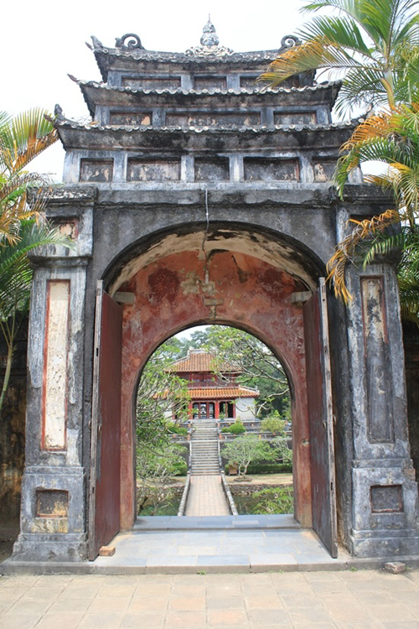
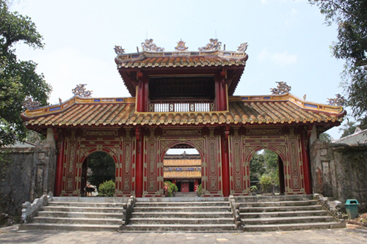
Lăng Minh Mạng
Lăng Gia Long

Slide 21
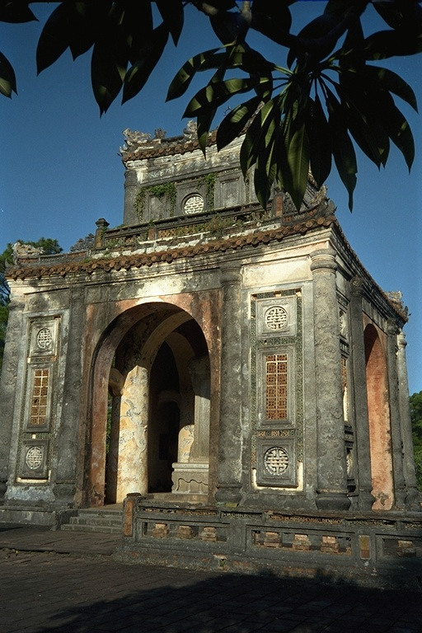
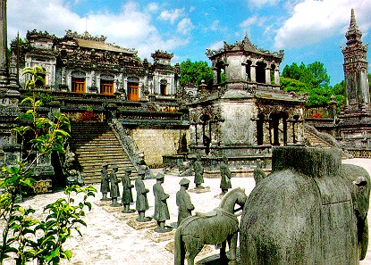
Lăng Khải Định
Lăng Tự Đức

Slide 22

II Một số thành tựu về mỹ thuật
1 Kiến trúc kinh đô Huế ( ghi bài)
-Là quần thể kiến trúc gồm Hoàng thành, cung điện và lăng tẩm với quy mô lớn, trang trí mang tính quy phạm gắn với tư tưởng Nho giáo.
- Bao gồm 3 vòng thành (Phòng thành, Hoàng thành và Tử cấm thành)
- Những lăng mộ nổi tiếng được xây dựng như: lăng Gia Long, lăng Minh Mạng, lăng Tự Đức....
- Nhà Nguyễn coi trọng yếu tố thiên nhiên nên đã tạo ra những công trình kiến trúc có nét đặc trưng riêng.
- Năm 1993, Cố đô Huế đã được Unesco công nhận là di sản văn hoá thế giới.

Slide 23
II Một số thành tựu về mỹ thuật
2. Điêu khắc , đồ họa và hội họa
a.Điêu khắc
? Điêu khắc thời Nguyễn gòm có những công trình nào?

Slide 24
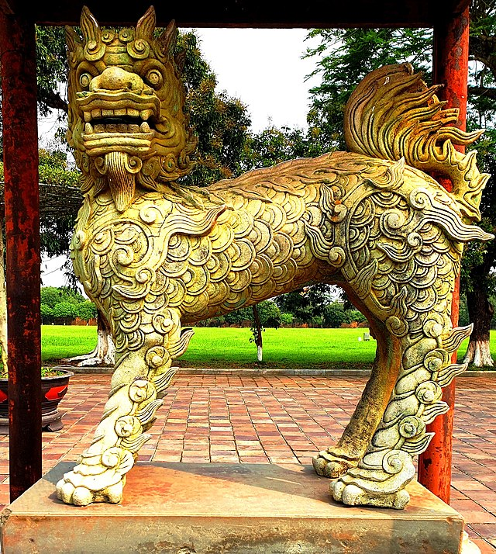
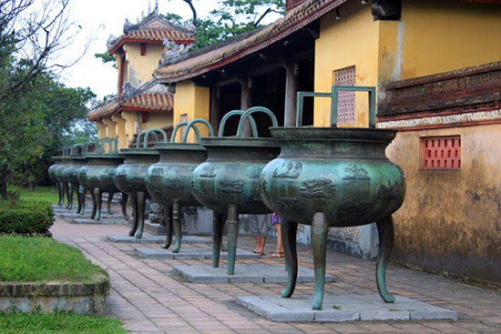
-Mang tính tượng trưng cao như con Nghê , Cửu đỉnh đúc bằng đồng (dáng dấp qui mô, bề thế, vững chãi, mang ý nghĩa ước mong cho sự trường tồn của các triều đại).
-Ngoài ra còn tượng quan hầu, tượng các con voi, ngựa bằng chất liệu đá hay xi măng.
Tượng con Nghê
Cửu đỉnh

Slide 25
CỬU ĐỈNH
- Cửu Đỉnh gắn liền với con số 9, một con số thiêng liêng theo quan niệm phương Đông, tượng trưng cho Trời, cho sự hoàn thiện tuyệt đối, cho quyền uy và sức mạnh của người đứng đầu thiên hạ, là biểu tượng cho sự giàu đẹp, thống nhất của đất nước Đại Nam và ước mơ triều đại mãi vững bền, hùng mạnh.
- Cửu Đỉnh là di sản văn hóa quý hiếm, có giá trị nhiều mặt của văn hóa Huế nói riêng, Việt Nam nói chung.

Slide 26
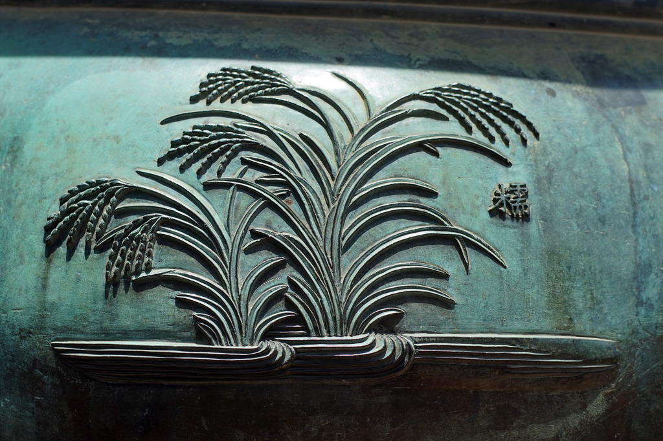
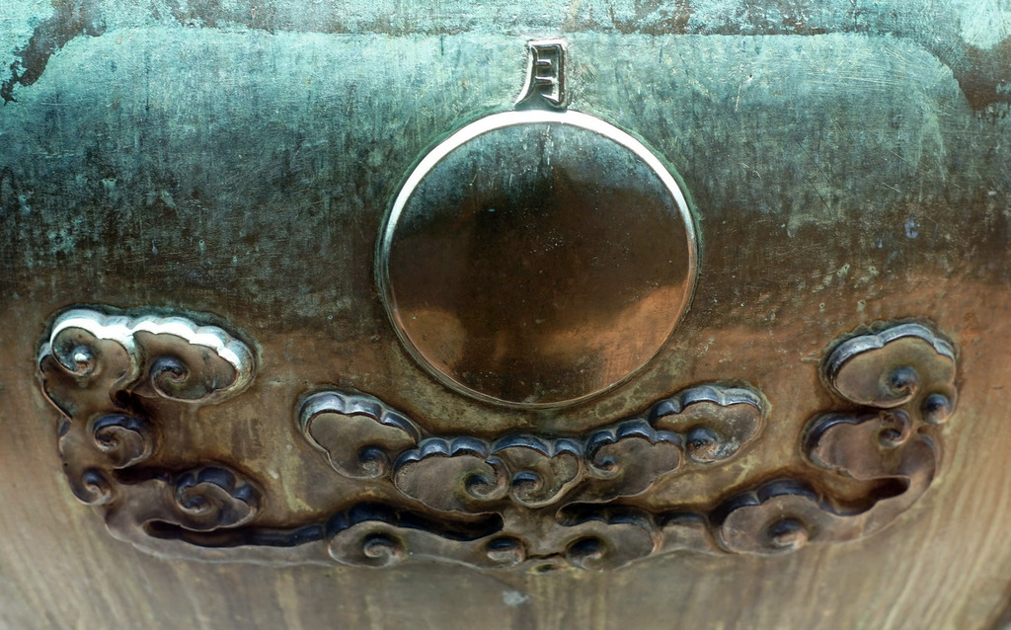
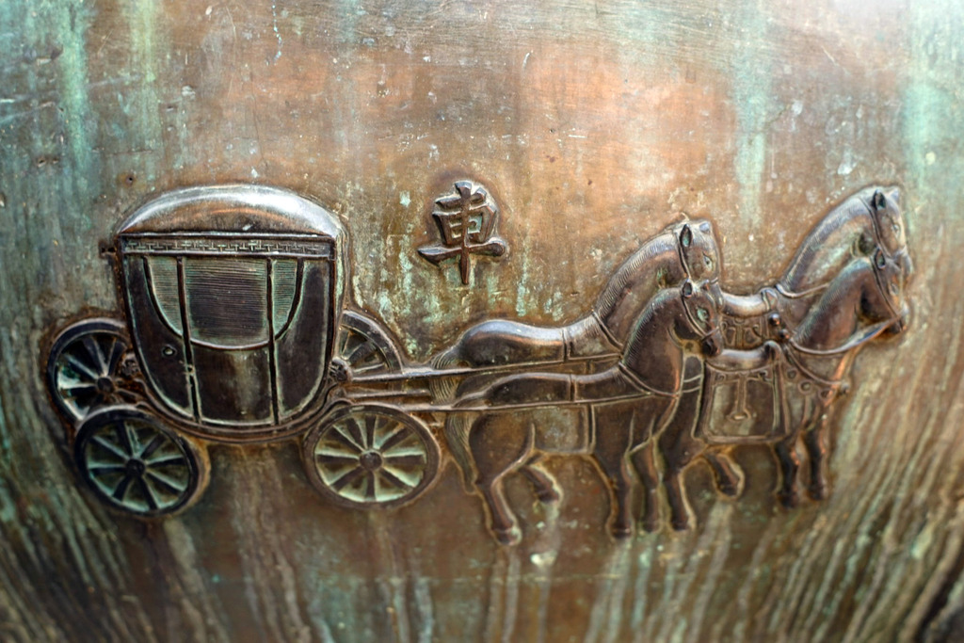
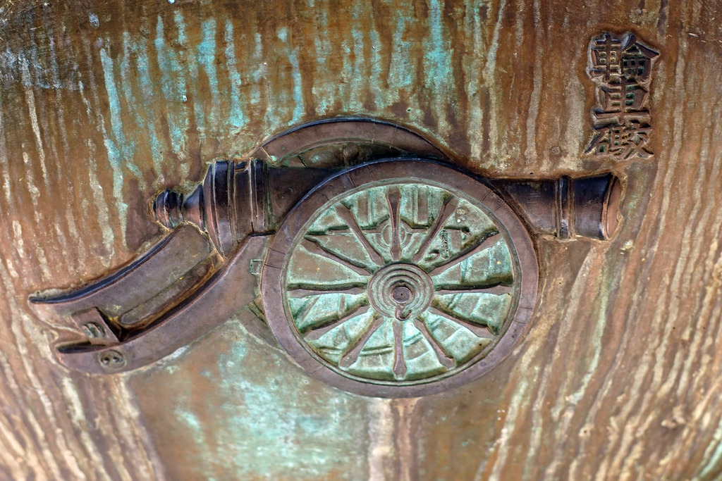
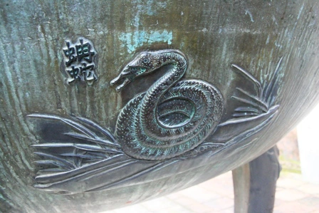
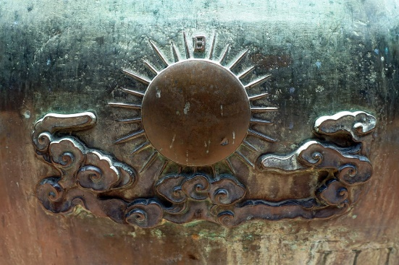
Họa tiết trên Cửu đỉnh
Gồm có 162 bức chạm: hình tượng mặt trời, mặt trăng, gió, mưa, sấm, chớp, sông, núi, cửa biển, cửa quan, cây gỗ, loài hoa, chim chóc, loài cá, ngũ cốc, linh vật, rau, đậu, củ, quả, xe, thuyền, vũ khí… của đất nước được tinh chọn, phân ra từng nhóm, mỗi nhóm lại chọn ra chín loại.

Slide 27
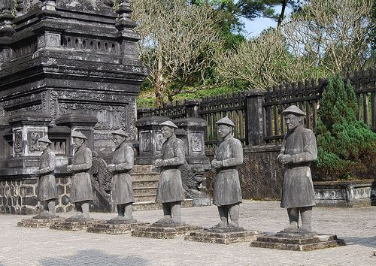
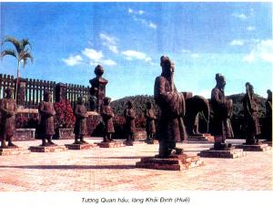
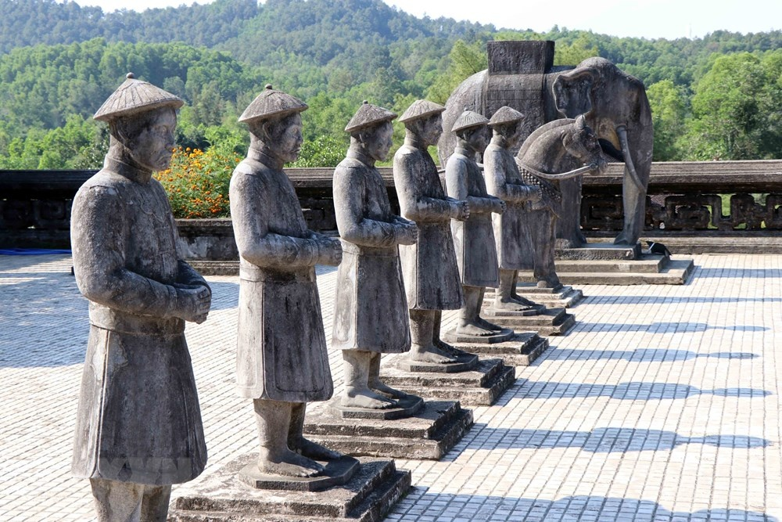
Töôïng quan haàu ôû laêng Khaûi Ñònh.

Slide 28
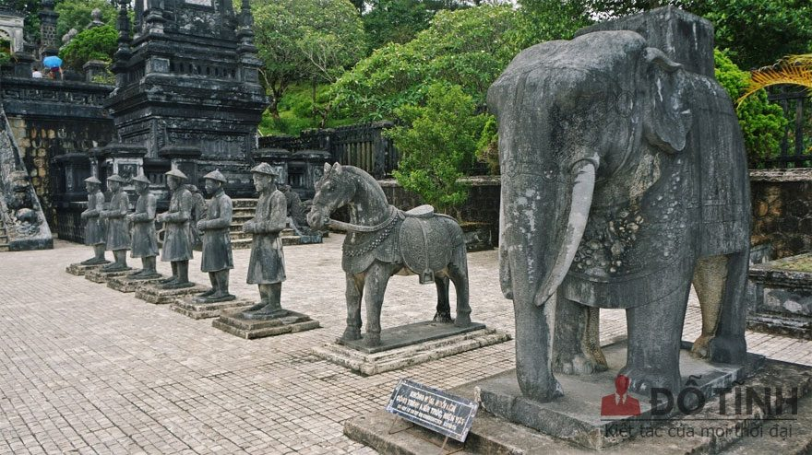
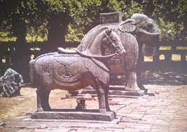
Töôïng voi, ngựa ôû laêng Khaûi Ñònh.

Slide 29
II Một số thành tựu về mỹ thuật
2 Điêu khắc , đồ họa và hội họa
a.Điêu khắc .(ghi bài)
Điêu khắc cung đình Huế mang tính tượng trưng rất cao và được diễn tả rất công phu như Cửu đỉnh, tượng các con nghê, tượng người, ngựa, voi … ở các lăng mộ.
Tượng thờ như: tượng Hộ pháp, tượng Kim cương, tượng La hán, tượng Thánh mẫu …

Slide 30

II Một số thành tựu về mỹ thuật
2 Điêu khắc , đồ họa và hội họa
a.Điêu khắc.
b.Đồ họa và hội họa:
Các em tự học phần b với các hướng dẫn sau:
-Nêu các dòng tranh dân gian xuất hiện trong giai đoạn này?
-Đầu thế kỷ XX, ra đời bộ tranh khắc có tên là gì? Do ai thực hiện? Nội dung miêu tả những gì?
-Tác phẩm hội họa gồm những gì?
-Trường Mĩ thuật Đông Dương được thành lập vào năm nào?
(các em đọc Sách giáo khoa để tìm ra các câu trả lời).

Slide 31
III .Một vài đặc điểm của Mỹ Thuật thời Nguyễn (ghi bài)
- Kiến trúc hài hòa với thiên nhiên , luôn kết hợp với nghệ thuật trang trí, có kết cấu tổng thể chặt chẽ
- Điêu khắc và hội họa đã phát triển đa dạng, kế thừa truyền thống dân tộc và bước đầu tiếp thu nghệ thuật Châu Âu.

Slide 32
-Kể tên các công trình kiến trúc thời Nguyễn?
-Kể tên các công trình điêu khắc thời Nguyễn?

Slide 33

Bài tập
-Em hãy mô phỏng lại các họa tiết trên Cửu đỉnh, hình dáng con nghê, voi, ngựa, các công trình kiến trúc thời Nguyễn.

Slide 34
Dặn Dò:
Xem lại nội dung bài học
Chuẩn bị bài mới

Slide 35
Chào tạm biệt
Chúc các em học tốt!

Slide 36
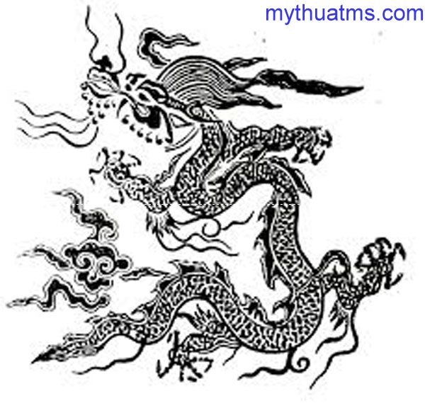
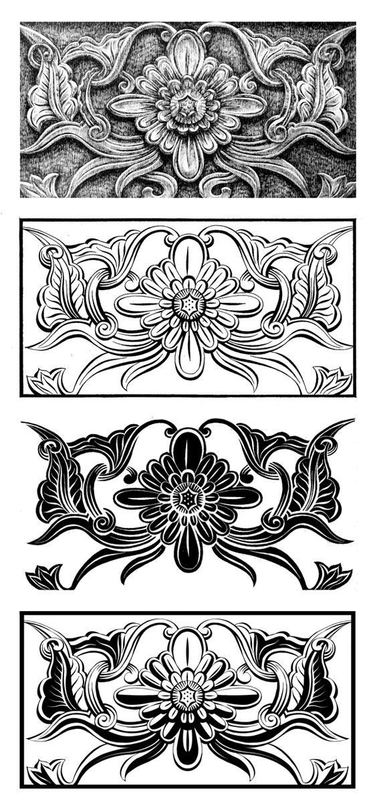
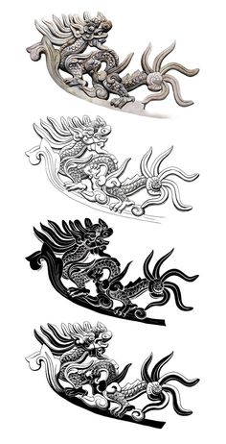

Slide 37
